Slide 1


《数字电路与逻辑设计》
教学课件
张俊涛
陕西科技大学
电子信息与人工智能学院
Email:379100463@qq.com

Slide 2


12. 1 状态机的概念与分类
12.2 状态机的描述方法
本章内容
12.3 A/D 转换控制器的设计
12.4 状态机设计实践

Slide 3
12.1 状态机的概念与分类

Slide 4
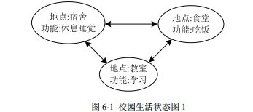
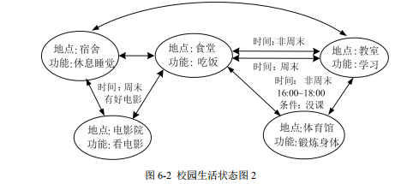
时序电路在时钟脉冲的作用下，在有限个状态之间进行转换，所以将时序电路又称为有限机状态机，简称为状态机。
状态机有三个基本要素：
状态、输出和输入.
状态用于划分逻辑顺序和时序规律。
输出是指在某个状态下发生的特定事件。
输入是指状态机中进入每个状态的条件。

Slide 5
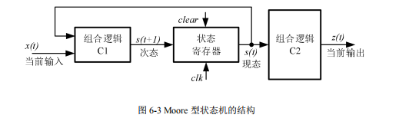
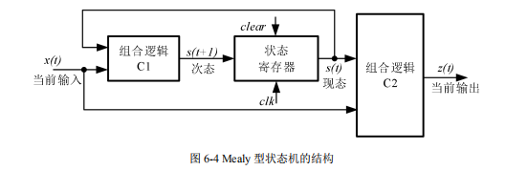
根据状态机的输出是否与输入有关，将状态机分为摩尔（Moore）型状态机和米里 （Mealy）型状态机两大类。
（1）Moore 型状态机的输出仅取决于当前状态，与输入无关。
（2）Mealy 型状态机的输出不仅依赖于当前状态，而且与输入有关。

Slide 6
6.2 状态机的描述方法

Slide 7
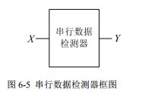
状态机有三种常用的表示方法：状态转换图、状态转换表和 HDL 描述。
状态机设计的基本步骤是:
(1) 定义电路的状态;
(2) 建立电路的状态转换图;
(3)进行状态化简;
(4)完成状态编码;
(5) 描述状态转换关系以及每个状态下的输出。
【例 6-1】设计一个串行序列检测器，要求连续输入四个或四个以上的 1 时输出为 1， 否则输出为 0。
1.定义状态，根据状态机具体任务的要求，确定内部的状态数并定义每个状态的含义。预定义电路内部有 S0、S1、S2、S3和 S4共五个状态。

Slide 8

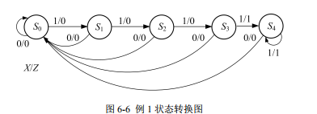
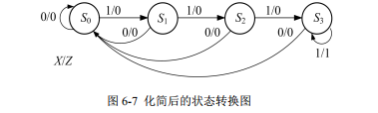
【例 6-1】设计一个串行序列检测器，要求连续输入四个或四个以上的 1 时输出为 1， 否则输出为 0。
2.建立状态转换图，通常从系统的初始状态、复位状态或者空闲状态开始分析，标出每个状态的转换 方向、转换条件以及输出。，假设串行输入序列 X 为 01_011_0111_01111_011111_01

Slide 9
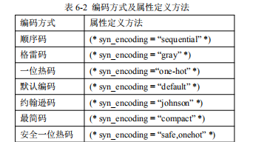
3. 状态编码，又称为状态分配，用于为每个状态指定唯一的二值代码。
顺序编码按二进制或者 BCD 码的自然顺序进行编码，顺序编码使用的状态寄存器少，但 状态转换过程中可能有多位同时发生变化。
格雷码任两个相邻状态之间只有 1 位发生变化，因此应用格雷码编码二进制计数器这类 简单的时序电路时不会产生竞争-冒险。
一位热码是指任意一个状态编码中只有一位为 1，其余位均为 0。由于一位热码的编码方式每个编码只有一位为 1，因此不可避免地会带来大量的无效状态。
在状态机设计中，建议使用参数定义语句“parameter”来定义状态编码，以增加代码的可阅读性。

Slide 10
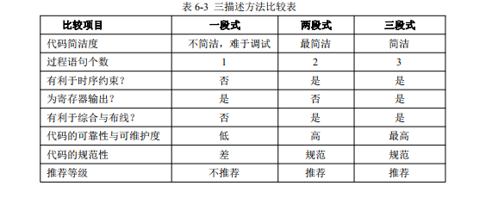
4.状态机的描述，Verilog HDL 用过程语句描述状态机。有限状态机的描述可采用一段式、两段式和三段式三种描述方式。
一段式状态机把组合逻辑和时序逻辑用一个过程语句描述，输出为寄存器输出，能够减 少竞争-冒险，因而可靠性高。
两段式状态机采用两个过程语句，一个过程语句用于描述时序逻辑，另一个过程语句用 于描述组合逻辑。
三段式状态机采用三个过程语句，一个过程语句用于描述时序逻辑，一个过程语句用 于确定电路的次态，而另一个过程语句描述电路的输出。

Slide 11
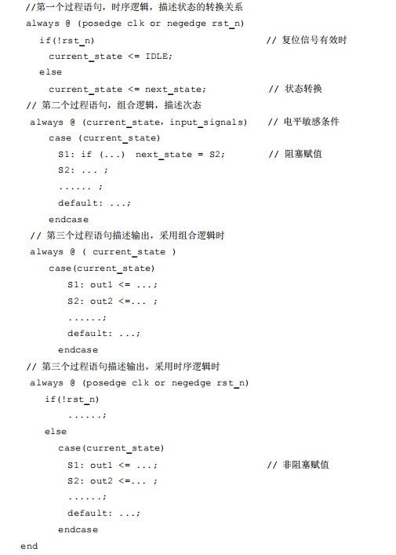
三段式 Moore 型状态机的描述模板如下：

Slide 12
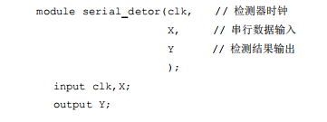
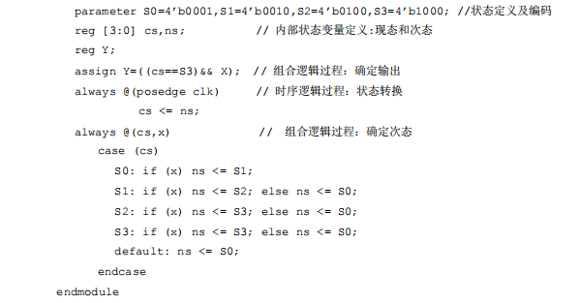
设计例 1 的“1111”序列检测器，应用三段式状态机 Verilog 描述代码：

Slide 13
6.3 A/D 转换控制器的设计

Slide 14
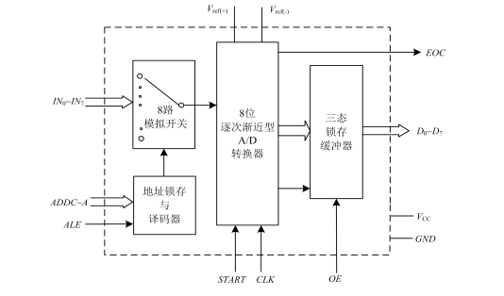
A/D 转换传统的控制方法是用微控制器（Micro-controller）按照转换器的工作时序控制 A/D 转换器完成数据的采集。基于 FPGA 应用状态机控制 A/D 转换器，则不仅控制速度快，而且可靠性高，这是微控制器控制方法无法比拟的。
ADC0809 是 8 位 A/D 转换器，内部结构框图如图 6-8 所示，由 8 路模拟开关、地址锁 存与译码器、逐次渐近型 A/D 转换器和三态输出锁存缓冲器组成。

Slide 15
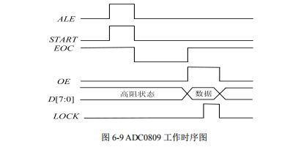
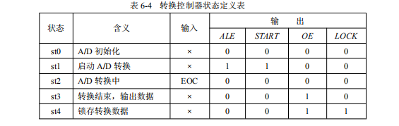
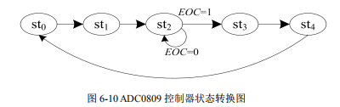
ADC0809 能够对 8 路模拟量进行分时转换，其工作时序如图 6-9 所示。
【例 6-2】设计 ADC0809 控制器，能够控制 ADC0809 对 8 路模拟量进行巡回转换。

Slide 16
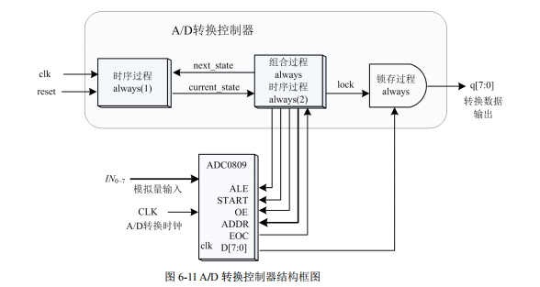
根据图 6-10 所示的转换关系，结合有限状态机三段式描述方法，设计出 ADC0809 转换 控制器的结构框图如图 6-11 所示。

Slide 17
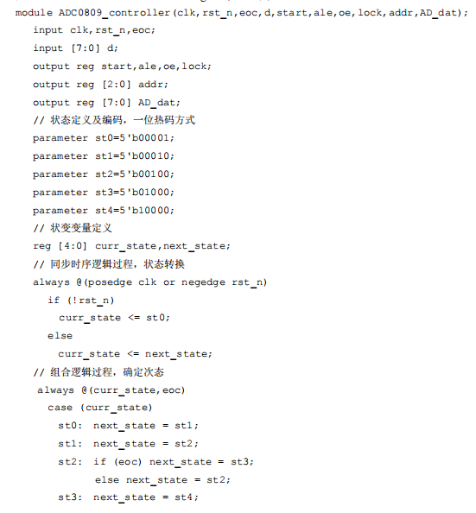
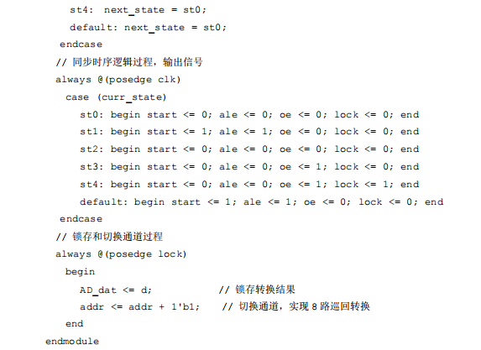

Slide 18
6.4 状态机设计实践

Slide 19
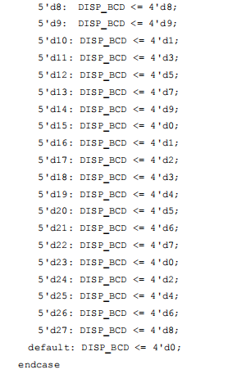

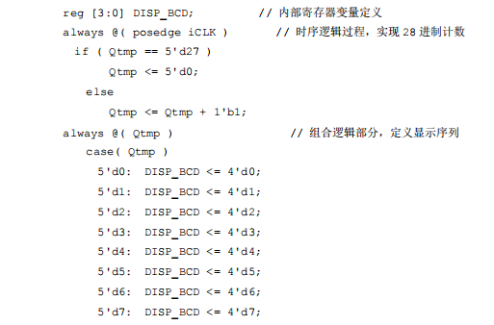
6.4.1 序列控制电路设计
【例 6-3】用状态机设计序列控制电路，能够在单个数码管上依次循环显示自然数序列 （0~9）、奇数序列（1、3、5、7、9）、音乐序列（0~7）和偶数序列（0、2、4、6、8）。

Slide 20
6.4.1 序列控制电路设计
【例 6-3】用状态机设计序列控制电路，能够在单个数码管上依次循环显示自然数序列 （0~9）、奇数序列（1、3、5、7、9）、音乐序列（0~7）和偶数序列（0、2、4、6、8）。

Slide 21
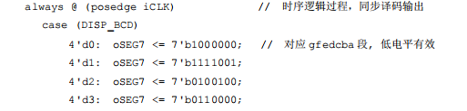
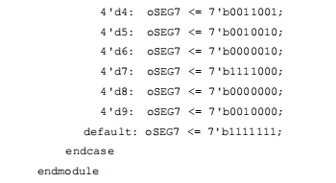
6.4.1 序列控制电路设计
【例 6-3】用状态机设计序列控制电路，能够在单个数码管上依次循环显示自然数序列 （0~9）、奇数序列（1、3、5、7、9）、音乐序列（0~7）和偶数序列（0、2、4、6、8）。

Slide 22
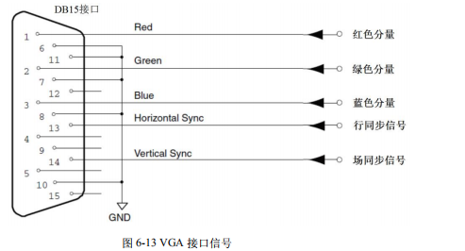
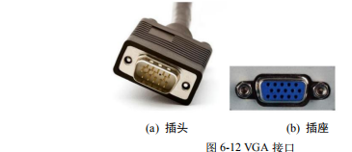
6.4.2 VGA彩格控制电路设计
VGA 采用 D-sub 接口，共有 15 针/孔，分为三排，每排五个。
VGA 接口有 5 条主要的信号线：分别是行同步和场同步数字信号，以及 R（红）、G （绿）、B（蓝）三基色模拟信号，其中 R、G、B 不同比例的混合可以组合出不同颜色的信号。

Slide 23
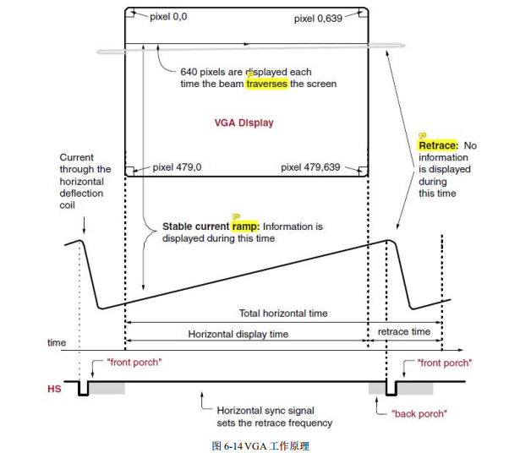

Slide 24
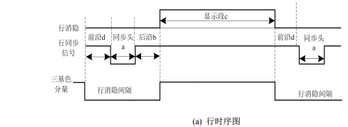
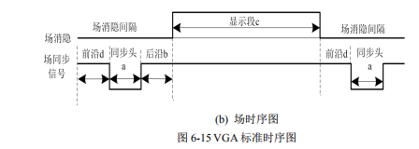
VGA 显示需要解决图像信息的来源和存储以及行、场时序的实现。VGA 标准时序如图 6-15 所示，其中行同步信号和场同步信号都分为前沿（Front porch） 、同步头（Sync）、 后沿（Back porch）和显示（Display interval）四个阶段。

Slide 25
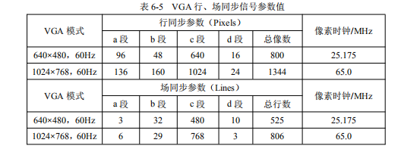
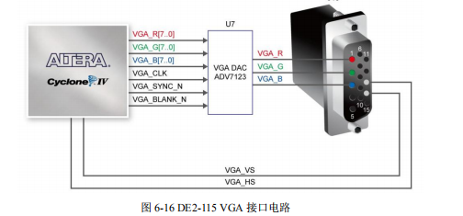
【例 6-4】设计 VGA 显示控制器，能够在 640480@60Hz 模式下显示 8×8 彩格图像。

Slide 26
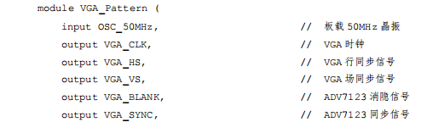
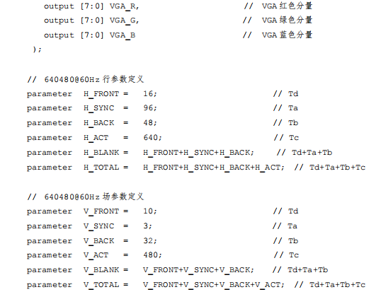
能够显示彩格图像的 VGA 控制器的 Verilog HDL 代码参考如下：

Slide 27
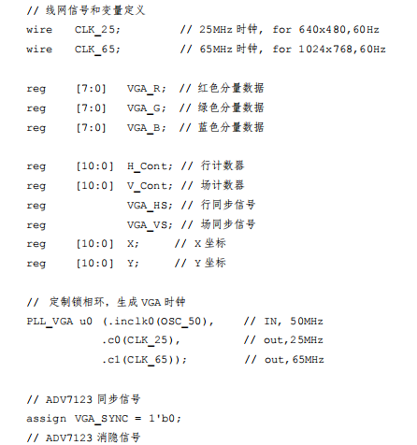
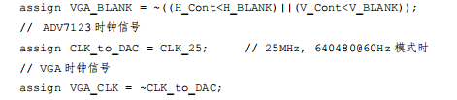

Slide 28
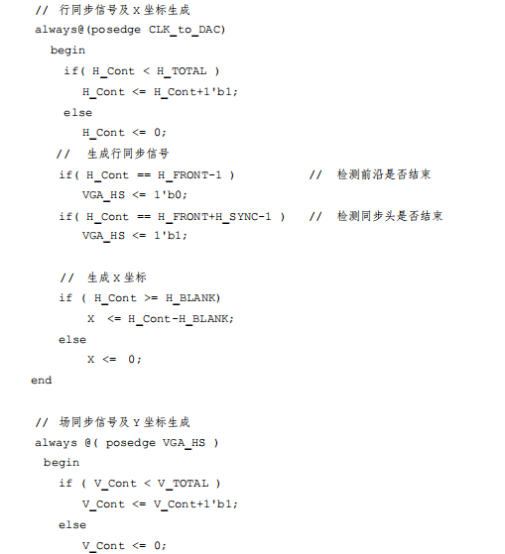
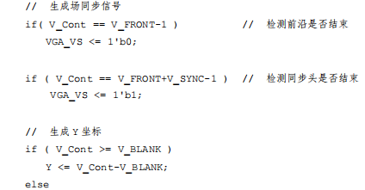

Slide 29
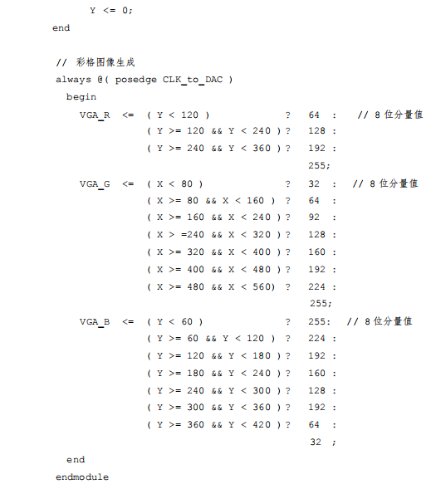

Slide 30


6.4.3 交通灯控制器设计
【例 6-5】在一条主干道和一条支干道汇成的十字路口，在主干道和支干道车辆入口分别设有红、绿、黄三色信号灯。
具体要求如下：（1）主干道和支干道交替通行；（2）主干道每次通行 45 秒， 支干道每次通行 25 秒；（3）每次由绿灯变为红灯时，要求黄灯先亮 5 秒。
（1）控制电路设计 ，主干道和支干道的绿、黄、红三色灯正常工作时共有四种组合，分别用四个状态 S0、 S1、S2和 S3表示

Slide 31
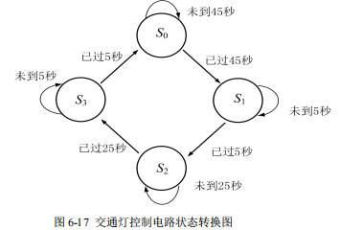
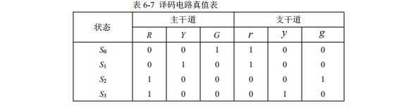
设主干道的红灯、绿灯、黄灯分别用 R、G、Y 表示；支干道的红灯、绿灯、黄灯分别 用 r、g、y 表示，并规定灯亮为 1，灯灭为 0，则控制电路的真值表如图

Slide 32
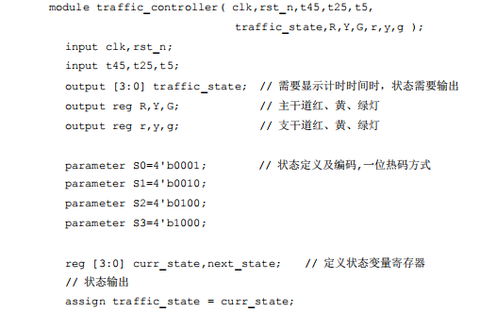
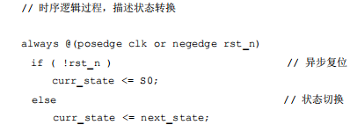
设计过程：设用 T45=1 已到 45 秒，T25=1 表示已到 25 秒，T5=1 表示已到 5 秒，则根据状 态转换图设计交通灯控制电路的 Verilog 代码参考如下：

Slide 33
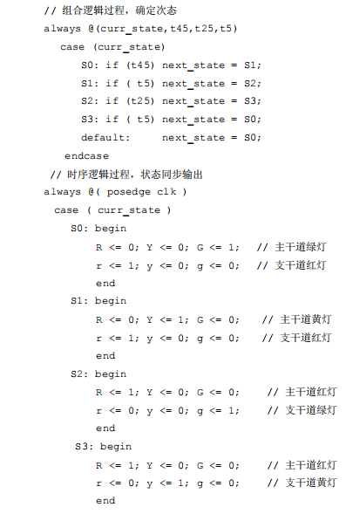
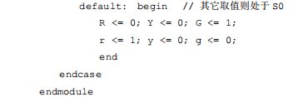

Slide 34
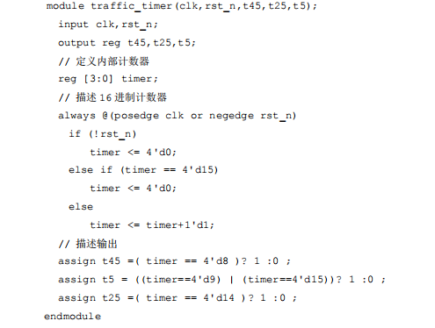
（2）计时电路设计，设计一个 16 进制加法计数器，状态编码为 0~15。当状态为 8 时令 T45=1，状态为 9 时 令 T5=1，状态为 14 时令 T25=1，状态为 15 时令 T5=1。

Slide 35
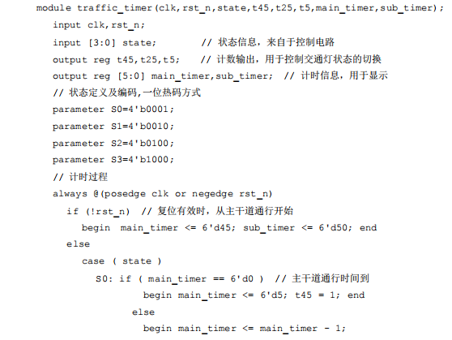
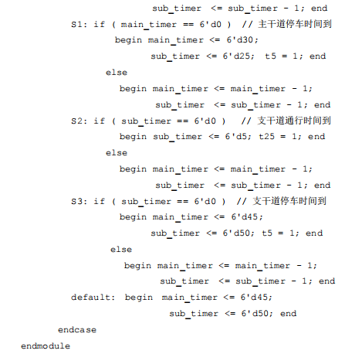
若以倒计时方式分别显示主干道和支干道状态的剩余时间，计时电路设计的 Verilog 描述代 码参考如下：

Slide 36
当多个模块使用相同的状态编码时，可以使用宏定义语句“`define”代替参数定义语句 parameter 来定义状态编码，以简化代码描述。
宏定义语句的语法格式为
`define 标识符（宏名） 字符串（宏内容）
（1）宏定义语句是编辑预处理命令语句，不是 HDL 语句，所以不能在行末加分号。
（2）用宏定义语句“`define”定义的全局符号量，引用时必须 在标识符前加符号“`”，表示该标识符为宏名。

